Slide 1

单元三：问题求解方法
第11章 回溯算法设计

Slide 2
提纲
一. 回溯算法的含义
二. 用回溯算法解决问题的一般步骤
三. 回溯法解题思路－－应用递归函数求解

Slide 3
一. 回溯算法的含义
一. 回溯算法的含义
以组合问题为例：找出从自然数1、2、……、n中任取r个数的所有组合(要求r个数从小到大排列)。
例如n=5，r=3的所有组合为：
（1）1，2，3 （2） 1，2，4
（3）1，2，5 (4） 1，3，4
（5）1，3，5 （6） 1，4，5
（7）2，3，4 （8） 2，3，5
（9）2，4，5 (10） 3，4，5

Slide 4
一. 回溯算法的含义
求n=5，r=3的所有组合
算法1：使用前面学的穷举算法
  罗列出3个数字剔重之后的5×4×3＝60种候选解。
  利用限制条件（r个数从小到大排列）来剔除不符合要求的解。
  算法评价：计算量大，可能候选解中只有一小部分解是符合要求的解。

Slide 5
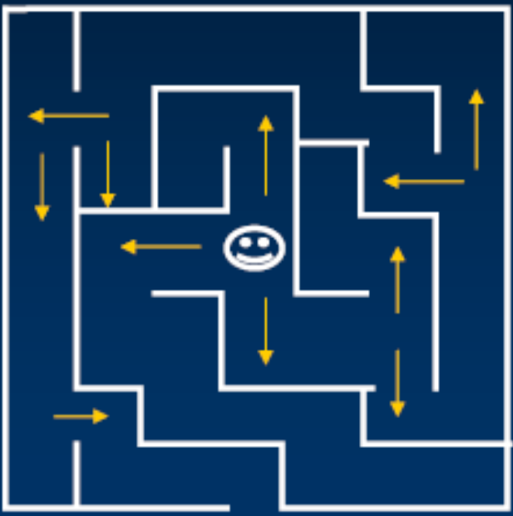
一. 回溯算法的含义
根结点
求n=5，r=3的所有组合
算法2：使用回溯算法
x1
1
①
x2
2
3
回溯算法也叫试探法，它是一种系统地搜索问题的解的方法。
回溯算法的基本思想是：在搜索问题的解时，从一条路往前走，能进则进，不能进则退（回溯）回来，换一条路再试。
②
⑥
3
x3
4
5
4
5
⑦
③
⑧
④
⑤
迷宫

Slide 6
提纲
一. 回溯算法的含义
二. 用回溯算法解决问题的一般步骤
三. 回溯法解题思路－－应用递归函数求解

Slide 7
二. 用回溯算法解决问题的一般步骤
二. 用回溯算法解决问题的一般步骤：
针对所给问题，定义问题的解空间，它至少包含问题的一个（最优）解。
确定易于搜索的解空间结构,使得能用回溯法方便地搜索整个解空间 。
以深度优先的方式搜索解空间，并且在搜索过程中用剪枝函数避免无效搜索。
问题的解空间通常是在搜索问题解的过程中动态产生的，这是回溯算法的一个重要特性。

Slide 8
二. 用回溯算法解决问题的一般步骤
第1步. 定义问题的解空间。
问题的解空间应至少包含问题的一个（最优）解。
例：求n=5，r=3的所有组合
解空间中共有5×4×3＝60种可能的解，其中符合要求的解为（列举法）：
{ (1,2,3)，(1,2,4)，(1,2,5)，(1,3,4)，(1,3,5)， (1,4,5)，(2,3,4)，(2,3,5)，(2,4,5)，(3,4,5) }
符合要求的解为（描述法）：
E={（x1，x2，x3）∣xi∈S ， 1≤ i≤3 ， 且x1<x2<x3 }
其中：S={1，2，3，4，5}

Slide 9
二. 用回溯算法解决问题的一般步骤
第1步. 定义问题的解空间。
可用回溯法求解的问题P， 下述集合E中的n元组组成了问题P的解空间：
E={（x₁，x₂，…，x_{n}）∣x_{i}∈S ，1≤ i≤n}
其中S是x_{i}的定义域，且 S中元素个数 有限。
问题P的解：E中所有满足约束集D的n元组（D是对x₁～x_{n}取值的全部约束条件）。
n 元组或多元组是对象个数有限的序列。多元组被数学家们用来描述确定成分的数学对象。多元组区别于集合的主要性质在于：（1）它可以多次含有某个对象；（2）对象按照一定顺序出现。

Slide 10
二. 用回溯算法解决问题的一般步骤
第2步.确定易于搜索的解空间结构。
通常可以将解空间组织成一棵树，使得能用回溯法方便地搜索整个解空间 。
根结点
x1
1
4
5
①
2
3
5
12
19
23
25
x2
2
3
3
5
4
5
5
4
4
②
⑥
⑨
13
20
22
11
16
18
24
3
x3
4
5
4
5
5
4
5
5
5
⑦
③
⑧
⑩
④
⑤
14
15
17
21
问题的解： { (1,2,3)，(1,2,4)，(1,2,5)，(1,3,4)，(1,3,5)， (1,4,5)，(2,3,4)，(2,3,5)，(2,4,5)，(3,4,5) }

Slide 11
二. 用回溯算法解决问题的一般步骤
树的定义：
树是由一个集合以及在该集合上定义的一种关系构成的。集合中的元素称为树的结点，所定义的关系称为父子关系。父子关系在树的结点之间建立了一个层次结构。在这种层次结构中有一个结点具有特殊的地位，这个结点称为该树的根结点。

Slide 12
二. 用回溯算法解决问题的一般步骤
第3步.以深度优先的方式搜索解空间
回溯法的基本思想：确定了解空间的组织结构后，回溯法就从开始结点（根结点）出发，以深度优先的方式搜索整个解空间。这个开始结点就成为一个活结点，同时也成为当前的扩展结点。在当前的扩展结点处，搜索向纵深方向移至一个新结点。这个新结点就成为一个新的活结点，并成为当前扩展结点。如果在当前的扩展结点处不能再向纵深方向移动，则当前扩展结点就成为死结点。此时，应往回移动（回溯）至最近的一个活结点处，并使这个活结点成为当前的扩展结点。回溯法即以这种工作方式递归地在解空间中搜索，直至找到所要求的解或解空间中已没有活结点时为止。

Slide 13
搜索问题解，建立解空间－1
x1
1
①
从根结点移至结点1，此时x1＝1
  移至结点2，此时x2＝2
    移至结点3，由于结点3是
    叶子结点，故得到一个解
    (1,2,3)。
    由于结点3不能向纵深扩展，故是死结点，故回溯至结点2
    从结点2移至结点4，由于结点4是叶子结点，故得到一个解 (1,2,4）
    由于结点4是死结点，回溯至结点2
    从结点2移至结点5，由于结点5是叶子结点，故得到一个解 (1,2,5）
    由于结点5是死结点，回溯至结点2。由于结点2不能再向纵深扩展，故成为死结点，回溯至结点1
x2
2
②
3
x3
4
5
③
④
⑤

Slide 14
搜索问题解，建立解空间－2
x1
1
①
回溯至结点1
  从结点1移至结点6，此时x2＝3
    移至结点7，由于结点7是
    叶子结点，故得到一个解
    (1,3,4)。
    由于结点7是死结点，回溯至结点6
    从结点6移至结点8，由于结点8是叶子结点，故得到一个解 (1,3,5）
    由于结点8是死结点，回溯至结点6。由于结点6不能再向纵深扩展，故成为死结点，回溯至结点1
  从结点1移至结点9，此时x2＝4
    移至结点10，得到一个解 (1,4,5)。
    由于结点10是死结点，回溯至结点9。由于结点9不能再向纵深扩展，故成为死结点，回溯至结点1
x2
2
34
4
②
⑥
⑨
3
x3
4
5
4
5
5
⑦
③
⑧
⑩
④
⑤

Slide 15
搜索问题解，建立解空间－3
根结点
x1
1
2
回溯至结点1
  从结点1移至结点11，此时x2＝5
    由于结点11不能再向纵深扩展，故成为死结点，回溯至结点1
    由于结点1不能再向纵深扩展，故成为死结点，回溯至根结点
    从根结点移至结点12。
①
5
12
x2
2
3
4
②
⑥
⑨
3
11
x3
4
5
4
5
5
⑦
③
⑧
⑩
④
⑤

Slide 16
搜索问题解，建立解空间－4
根结点
x1
1
4
5
①
2
3
5
12
19
23
25
x2
2
3
3
5
4
5
5
4
4
②
⑥
⑨
13
20
22
11
16
18
24
3
x3
4
5
4
5
5
4
5
5
5
⑦
③
⑧
⑩
④
⑤
14
15
17
21

Slide 17
提纲
一. 回溯算法的含义
二. 用回溯算法解决问题的一般步骤
三. 回溯法解题思路－－应用递归函数求解

Slide 18
三. 回溯法解题思路
三. 回溯法解题思路
  就是求所有满足条件D的元组(x_{i}，x_{i+1}，…, x_{n} )
  为求元组(x_{i}，x_{i+1}，…, x_{n} ) ，可以先求出x_{i} ，然后再求元组( x_{i+1}，…, x_{n} ）。这样，求(x_{i}，x_{i+1}，…, x_{n} )的问题被转化为规模小一级但同性质的求( x_{i+1}，…, x_{n} )的问题。
  同理，求( x_{i+1}，…, x_{n} )的问题可以转化为求
  ( x_{i+2}，…, x_{n} )的问题，如此不断转化，问题规模不断减小。
  当被转化为求一元组(x_{n})时，可以直接给出结果，而不需要继续转化 。
  这就是递归算法实现回溯法的思想。
Notes:
void try(int i,int n,int min,int max,int result[],int size)
{
int xi;
int j;
for(xi=min;xi<=max;xi++){//依次试探xi
result[i]=xi; //确定xi
if(i==n){ //若本次函数调用是求一元组(XN)，则递归结束，输出结果。
count++;
printf("第%d种方案是：",count);
for(j=1;j<=size-1;j++)
printf("%-5d",result[j]);
printf("\n");
}
else
try(i+1,n,xi+1,max,result,size); //继续求解(x(i+1),...,xN)。
}
}

Slide 19
三.回溯法解题思路－应用递归函数求解
例1. 求n=5，r=3的所有组合。
问题分析：求组合其实就是求满足条件的3元组( x₁,x₂, x₃ )。可以设计递归函数进行求解元组( x_{i},…, x_{n} ) 。
递归函数参数设计考虑：
  i和n肯定是作为参数
  x_{i}的取值范围是递归函数必须要获得的。
  求得的元组采用什么数据结构存放？采用全局变量还是作为参数？

Slide 20
三.回溯法解题思路－应用递归函数求解
递归函数设计：求元组( x_{i}，…, x_{n} )
void try(int i,int n,int min,int max,int result[],int size)
参数说明：i和n：表示递归函数求元组( x_{i}，…, x_{n} )
min和max：min≤ x_{i} ≤max
result[]：存放元组
size：result的长度

Slide 21
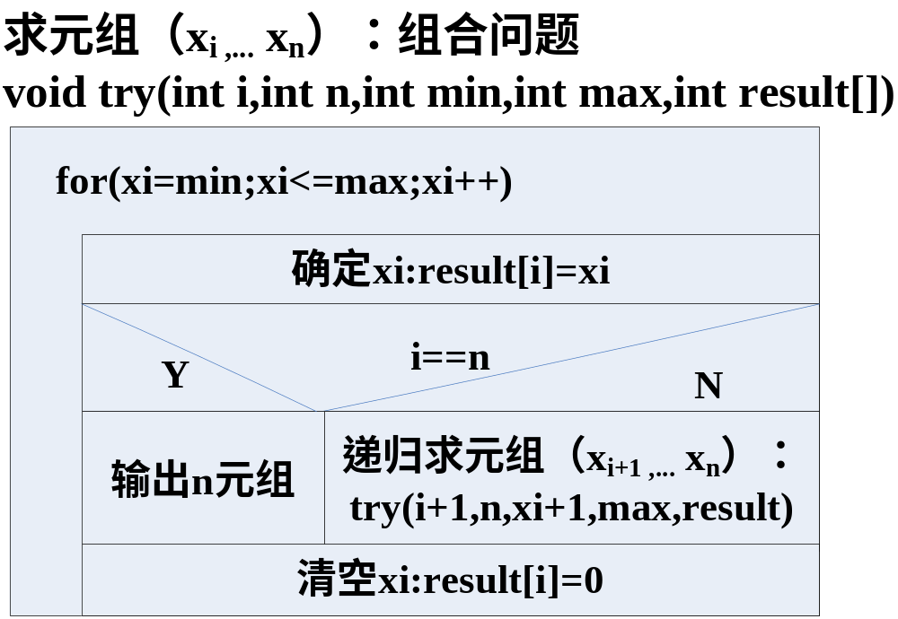
三.回溯法解题思路－应用递归函数求解

Slide 22
组合问题递归函数
void try(int i,int n,int min,int max,int result[],int size)
{
int xi,j;
for(xi=min; xi<=max; xi++){//依次试探xi
result[i]=xi; //确定xi
if (i==n){ //若本次是求一元组，则递归结束，输出结果
for(j=1;j<=size-1;j++)
printf("%-5d",result[j]);
printf("\n");
}
else
try(i+1,n,xi+1,max,result,size); //继续求解(x_{i+1},…, x_{n} )
result[i]=0;//清空xi
}

Slide 23
组合问题主函数
#include<stdio.h>
#define N 3
main()
{
int result[N+1]={0};/*记录一个N元组,a[i]记录xi*/
try(1,3,1,5,result,N+1); /*调用递归函数求3元组*/
system("pause");
return 0;
}

Slide 24
三.回溯法解题思路－应用递归函数求解
例2. 跳马问题
有一块n*n的格子的棋盘，一位骑士放在初始坐标为<X0,Y0>的格子里, 并按照象棋的移动规则移动。提出的问题是：是否可以找到可以走遍整个棋盘的方案。即经过一个n*n-1次移动的巡游，使得棋盘上每一个格子恰好被访问一次。输出各方案及总方案数。

Slide 25
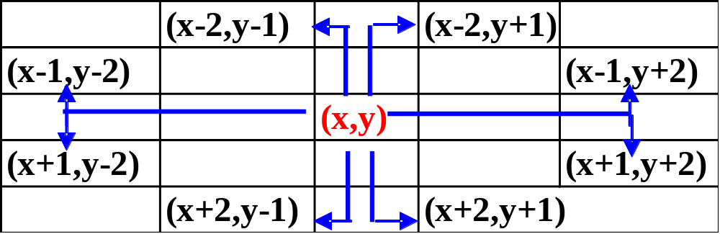
三.回溯法解题思路－应用递归函数求解
从(x,y)出发，下一步可以走的八种选择：
y
x

Slide 26
三.回溯法解题思路－应用递归函数求解
第1步：定义解空间
假设是5×5的棋盘,则本题实际就是求解由25元组组成的状态空间E。
E={（x₁，x₂，…,x₂₅）∣xi∈S ， 1≤ i≤25}
其中：S是棋盘上的25个坐标<x,y>组成的集合
xi代表第i步的坐标
约束集D为：x₁~x₂₅互不相等

Slide 27
三.回溯法解题思路－应用递归函数求解
第2步. 采用一棵树描述解空间，树的深度为25。
第3步. 动态搜索并建立解空间。
共25个结点
……
……
……
……

Slide 28
三. 回溯法解题思路
解题思路：
1）元组的存放（即旗盘路线）：
用一个全局二维数组存储
int board[SIZE][SIZE];
//SIZE表示棋盘的行和列数
1 16 21 10 25
20 11 24 15 22
17 2 19 6 9
12 7 4 23 14
3 18 13 8 5
表示第22步走到此位置

Slide 29
三. 回溯法解题思路
2）递归函数设计：用于求元组(x_{i}～x_{n} )。
由于必须在x_{i-1}基础上根据移动规则确定x_{i}，因 此需要将x_{i-1}的坐标<x,y>作为参数传入。
void try(int i,int n,int x,int y)

Slide 30
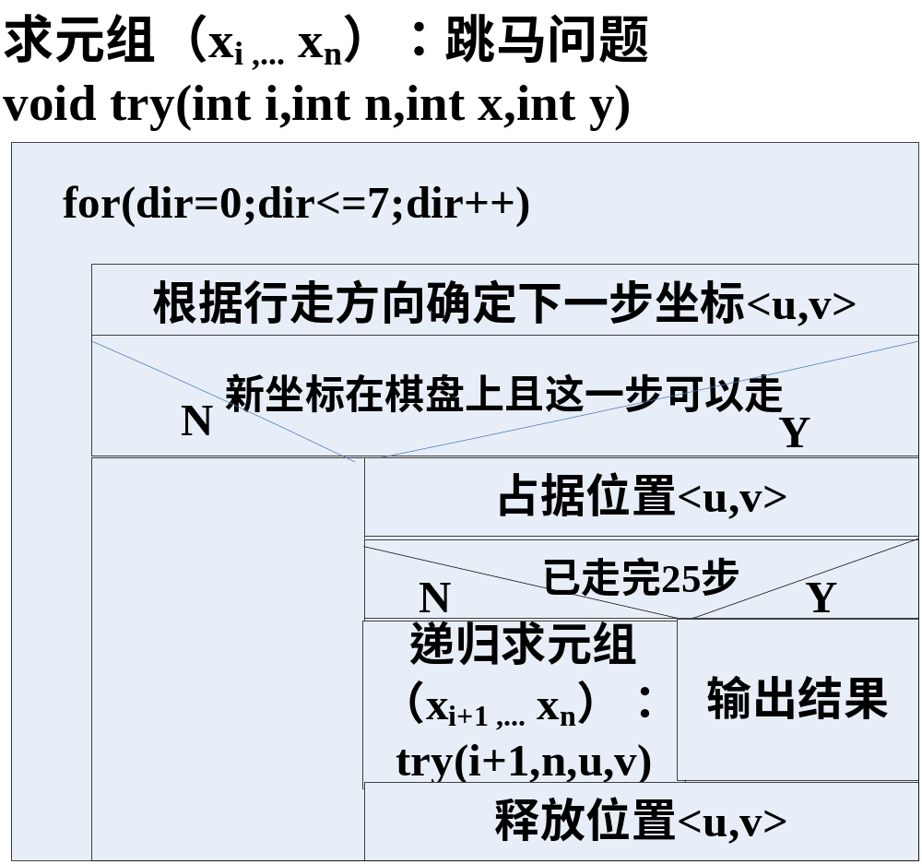
三. 回溯法解题思路

Slide 31
三. 回溯法解题思路
3）如何在x_{i-1}坐标<x,y> 基础上确定x_{i}的各个可能坐标<u,v>：
int row[8]={1,2,2,1,-1,-2,-2,-1};/*8个方向上的x增量*/
int col[8]={-2,-1,1,2,2,1,-1,-2}; /*8个方向上的y增量*/
for(dir=0;dir<=7;dir++){ /*依次试遍8个方向*/
u=x+row[dir]; /*得到的新坐标*/
v=y+col[dir];
}
4）递归结束条件： 第i步有位置可走且i等于25

Slide 32
s
//函数功能：从step[i-1]出发，求(step[i]~step[SIZE*SIZE])。step[i-1]坐标为（x，y）
void try(int i,int n,int x,int y){
int dir,u,v;
for(dir=0;dir<=7;dir++){ /*依次试遍8个方向*/
u=x+row[dir]; /*得到的新坐标*/
v=y+col[dir];
/*如果新坐标在棋盘上，并且这一格可以走*/
if ((u>=0) && (u<=SIZE-1) && (v>=0) && (v<=SIZE-1) && (board[u][v]==0)){ board[u][v]=i;/*占据位置[u,v]*/
if(i==n){ //已经走完25步，则统计方案个数，打印方案，跳出递归
num++;
printSolution();//打印方案
}
else
try(i+1,n,u,v); // 从xi出发，递归求(x_{i+1},…, x_{n} )
board[u][v]=0;//清空位置 。不可少！
}// end of if
} //end of for
}
跳马问题
递归函数

Slide 33
跳马问题
主函数
#include<stdio.h>
#define SIZE 5
int row[8]={1,2,2,1,-1,-2,-2,-1};/*8个方向上的x增量*/
int col[8]={-2,-1,1,2,2,1,-1,-2}; /*8个方向上的y增量*/
int board[SIZE][SIZE]={0};/*记录走的路径*/
int num;/*记录方案总个数*/
main()
{
int row,col;
/*初始化*/
num=0;
board[0][0]=1; /*占据位置（0,0）*/
try(2,SIZE*SIZE,0,0); /*从(0,0)出发，寻找后续位置*/
/*输出总方案数*/
printf("总方案数为%d",num);
system("pause");
}

Slide 34
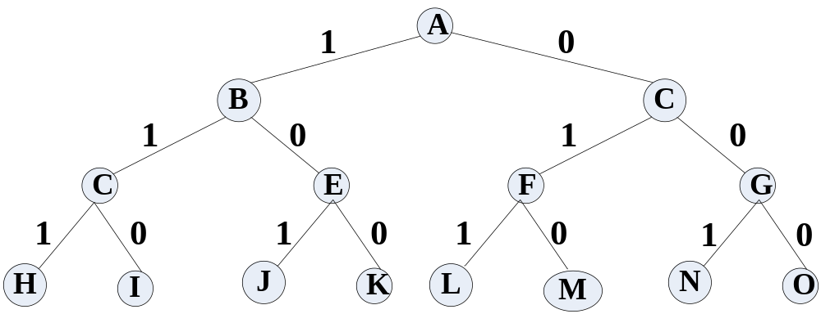
三. 回溯法解题思路
例3. 背包问题
有不同价值、不同重量的物品n件，求从这n件物品中选取一部分物品的选择方案，使选中物品的总重量不超过指定的限制重量，但选中物品的价值之和最大。
  weight=[16,15,15]
  value=[45,25,25]
  weightLimit=30
  则最优解是(0,1,1)

Slide 35
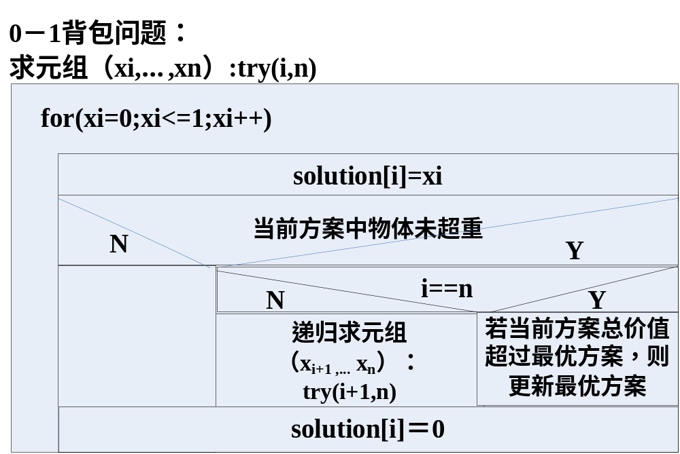

Slide 36
背包问题－1
void try(int i,int n,int weight[],int value[],int weightLimit,int solution[],int bestSolution[])
{
int xi;
for(xi=0;xi<=1;xi++){
solution[i]=xi;
if (getWeight(solution,weight,n)<=weightLimit){
if(i==n){//求一元组，不再递归
if(getValue(solution,value,n)>getValue(bestSolution,value,n))
saveSolution(solution,bestSolution,n);//将当前方案作为最大值方案
}
else
try(i+1,n,weight,value,weightLimit,solution,bestSolution);
}
solution[i]=0;
}
}

Slide 37
背包问题－2
#define SIZE 4
main()
{
int i,weightLimit=50;
int solution[SIZE+1]={0};
int bestSolution[SIZE+1]={0};
int weight[SIZE+1]={0,16,15,15,20};
int value[SIZE+1]={0,45,25,25,30};
try(1,SIZE,weight,value,weightLimit,solution,bestSolution);
for(i=1;i<=SIZE;i++)
printf("%d\t",bestSolution[i]);
system("pause");
return 0;
}

Slide 38
背包问题－3
void saveSolution(int solution[],int bestSolution[],int size)
{
int i;
for(i=1;i<=size;i++)
bestSolution[i]=solution[i];
}
int getWeight(int solution[],int weight[],int size)
{
int totalWeight=0,i;
for(i=1;i<=size;i++)
totalWeight+=solution[i]*weight[i];
return totalWeight;
}

Slide 39
背包问题－4
int getValue(int solution[],int value[],int size)
{
int totalValue=0,i;
for(i=1;i<=SIZE;i++)
totalValue+=solution[i]*value[i];
return totalValue;
}

Slide 40

例4. 迷宫问题

